Slide 1

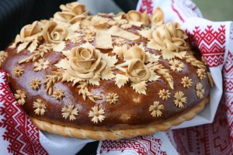
Дослідницька робота:
Поява хліба в житті людини.
Виконали учні 10 класу Комишівської ЗОШ
Класний керівник
Ліскевич О.І.

Slide 2

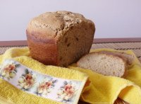
Назва проекту: Поява хліба в житті людини
Автори проекту: вчитель географії
Ліскевич О.І та учні 10 класу
Комишівського ЗЗСО
Мета проекту: формувати уявлення дітей
про цінність хліба; виховувати
бережливе ставлення до нього.
Задачі проекту: 1. Дослідити, як хліб потрапив на стіл.
2. Простежити, як хліб оспіваний в усній
народній творчості.
3. Познайомитися з творами про хліб,
художниками.
4. Провести соціальне опитування серед
учнів, батьків, вчителів.
5. Роль дріжджів у хлібі, провести дослідження

Slide 3

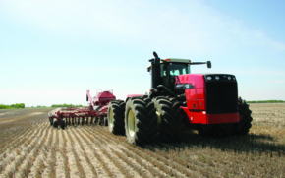
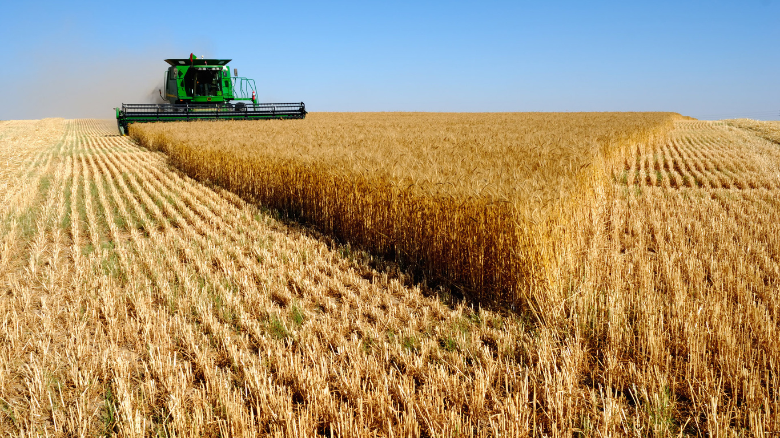
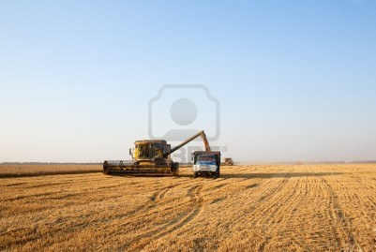
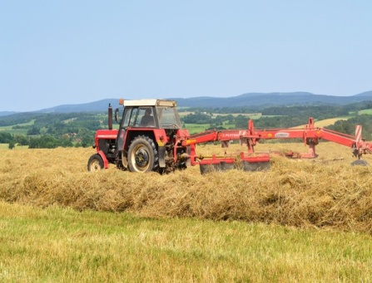
Як хліб потрапив на стіл?
Чи знаєш ти, чим пахне хліб?
Коли весною кілька діб
Гуркоче трактор за рікою.
Хліб пахне працею людською.
(на фотознімках техніка)
Кооператив Дунай Агро, Ізмаїл Наваско. Директор
С.Видабора

Slide 4

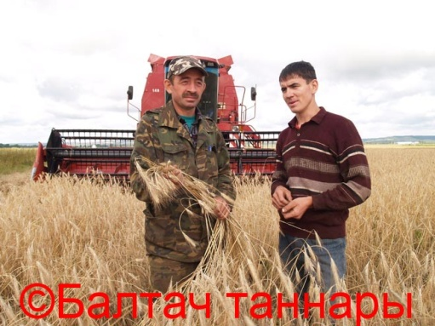
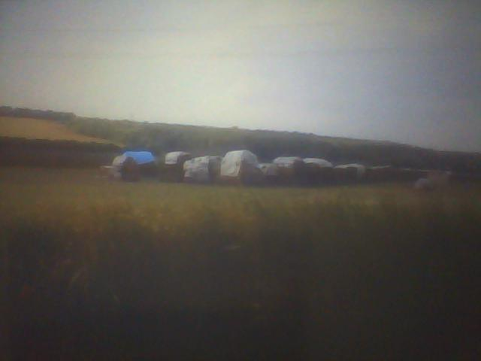
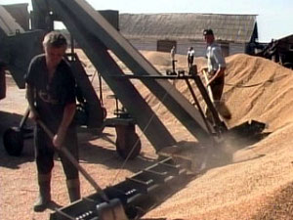
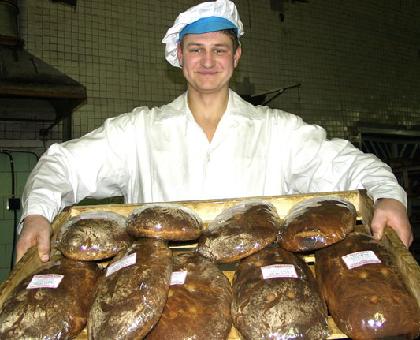
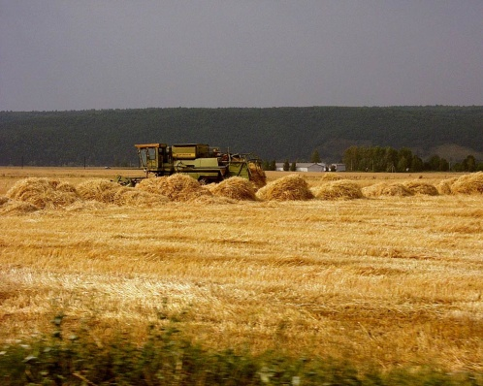
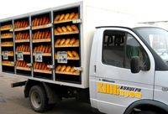
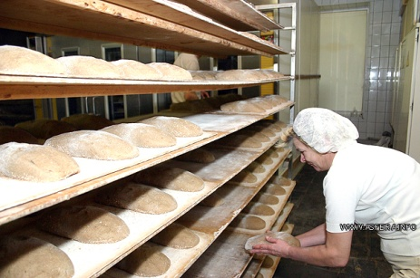
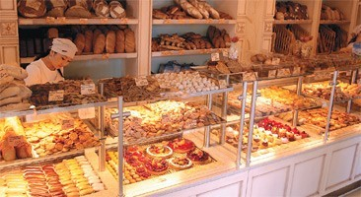
Хліб на нашому столі з’являється
завдяки нелегкій праці людей 120 професій

Slide 5
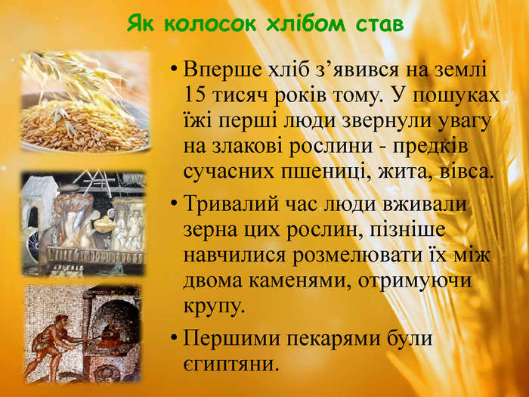

Slide 6
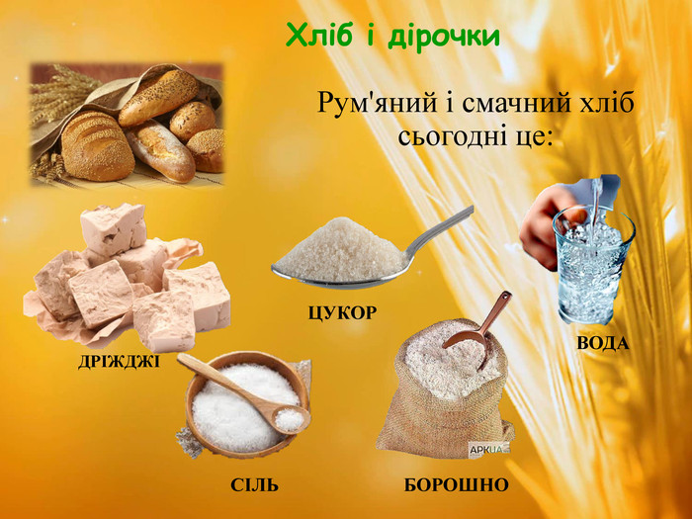

Slide 7
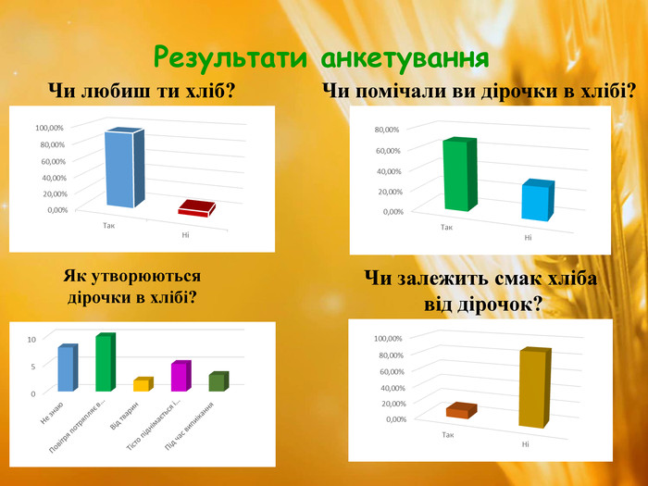

Slide 8

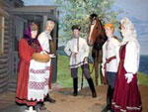
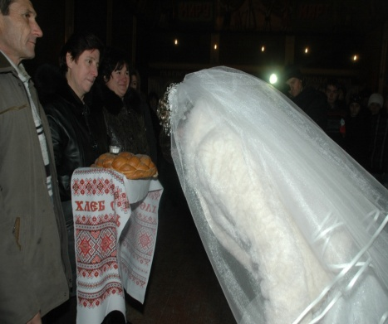
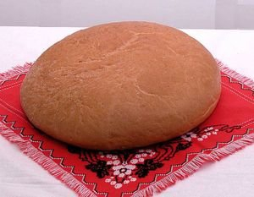
Значення хліба в житті людини
Виряджаючи сина в дорогу,
мати давала йому хліб.
У нову хату заходили із хлібом.
Дорогих гостей зустрічали із хлібом – сіллю.
Коли народжувалася дитина, ішли до неї із хлібом, щоб вона була щасливою і багатою.
На хрестини теж ідуть із хлібом.
Сватали дівчину із хлібом- сіллю.
Перед весіллям пекли караван, який оздоблювали калиною, барвінком і червоними стрічками.
Молодих обсипали пшеницею на щасливе і довге життя.
У поминальних обрядах також присутній хліб. Його клали на віко домовини, потім несли до церкви. Людям роздавали печиво та пиріжки.

Slide 9

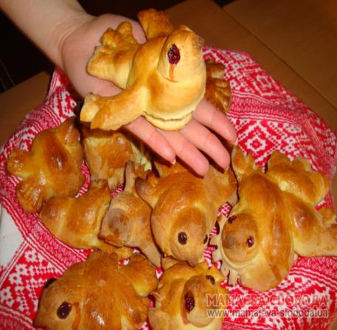
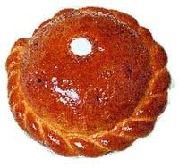
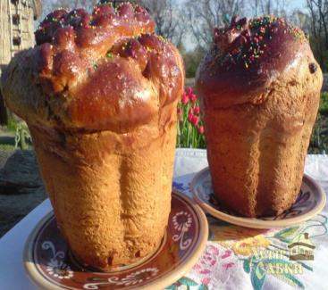
Традиції та обряди
Різдво:
із пшениці.
Кутя .
Великдень:
Пасха
Сорок святих:
Печиво у вигляді жайворонків.
Андрія:
Плацинта,
круглий корж, символ сонця.

Slide 10


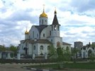
Хліб у молитві
…Хлеб наш насущный даждь нам днесь;
и остави нам долги наши, якоже и мы оставляем должником нашим….

Slide 11

Народні прикмети
Не можна починати роботу, коли господар хворий - «буде мізерне зерно».
2. Не можна лихословити та лаятись, «щоб чорт не ходив слідом та не розсівав бур’янів».
3. Не можна губити крихт від їства, бо «миші трубитимуть збіжжя».
4. Не можна в цей день позичати посівного зерна, «аби до нового врожаю не йти в позички».

Slide 12

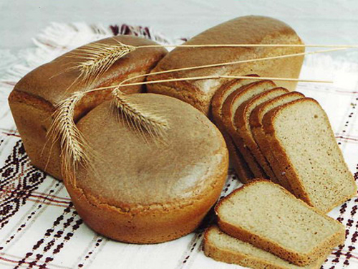
Не можна доїдати хліб після когось – забереш його силу та щастя.
Якщо хліб упав на підлогу, потрібно підняти його, поцілувати і з’їсти.
Якщо на дорозі лежить окраєць не можна через нього переступати. Потрібно підняти, обтрусити і дати птахам.
Даси хліб собаці – будеш бідувати все життя.
Люди, переломивши кусок хліба, на все життя стають друзями.

Slide 13

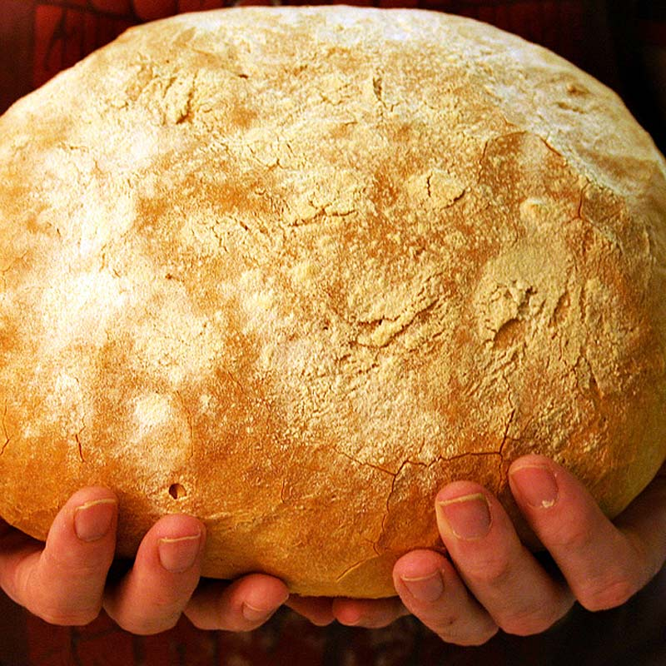
Чи знаєте ви,що …
Батьківщиною хліба вважають Єгипет.
У Києві відкрили музей хліба в 1983 році.
З одної зернини можна отримати 20 мг борошна. Для виготовлення 1 батона треба змолоти приблизно 10 тис. зернин.
Самий великий буханець спекли в Акапулько, довжина – 9200м у 1996 році.
В світі з’їдають більше 9 млн. буханців хліба щодня.

Slide 14
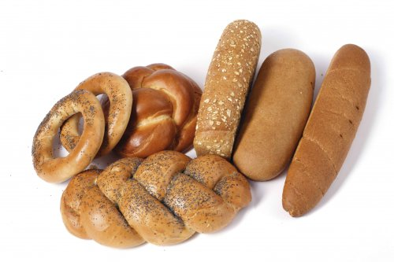
Хлібобулочні вироби
Булочки
Бублики
Тістечка
Рогалики
Сушка
Батони
Сухарі
Пиріжки
Пампушки

Slide 15
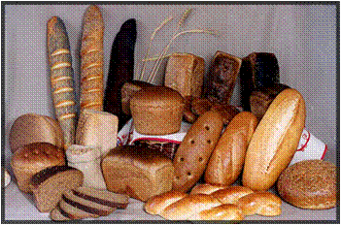
Ми провели соціальне опитування
Що ви робите з відходами хліба?
віддаємо тваринам;
кормимо птахів;
робимо сухарі;
готуємо квас;
5%
80%

Slide 16

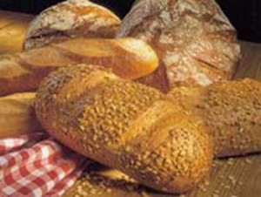
Чи можете ви обійтися за обідом
без хліба?
20% так 80% ні
Який хліб ви вживаєте більше?
білий 75% чорний 25%
Викидаєте ви хліб?
так 2% ні 98%

Slide 17

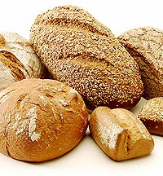
Декілька порад:
1.Купуйте хліб з урахуванням потреб вашої сім’ї.
2.Тримайте окремо житній і пшеничний хліб –
так краще зберігаються їх смакові якості.
3. Хліб краще і довше зберігається у закритому посуді, якщо поруч покласти яблуко або трошки солі.

Slide 18


Хліб! У пошані до нього
Схилімо низько чоло.
Хліб! Це святіше святого,
Сонце, життя, і тепло.

